Slide 1
JPALibraryManager

Slide 2
Table of contents
01
02
03
Team & Aufgaben
ERD
Projektstruktur
04
05
06
Schwierigkeiten
Aktueller Stand
Insights
Notes:
Note: you can add between 3 and 6 sections, the structure can vary. The numbers have to be kept

Slide 3
01
Team & Aufgaben

Slide 4
Team
Martin Hausleitner
Zeno Pauker
Romeo Bhuiyan
William Lau
Yimne Raid
Robert Rajkovaca
ERD
Persistence
DTOs
Business Logic
CSV Export
ERD
Persistence
DTOs
Business Logic
Unit Tests
ERD
Persistence
DTOs
Unit Tests
XML Export
ERD
Persistence
DTOs
ERD
-

Slide 5
02
ERD

Slide 6
ERD
So minimalistisch wie möglich
Viele Änderungen während Implementierung der Business Logic
Stark konträre Meinungen

Slide 7
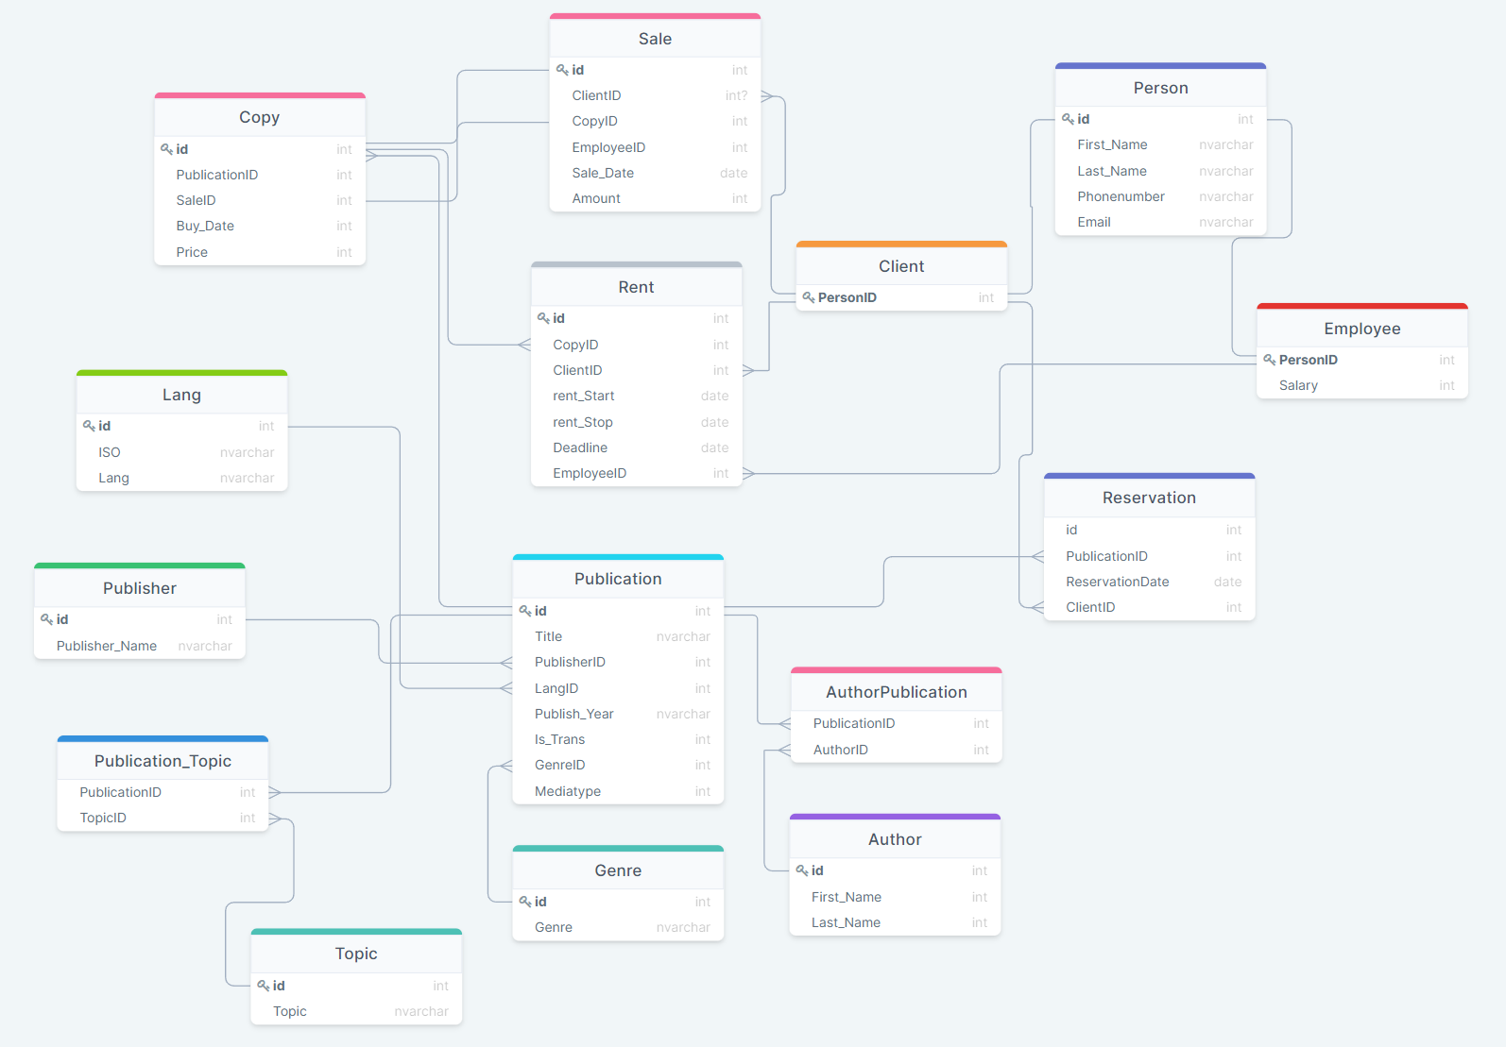

Slide 8
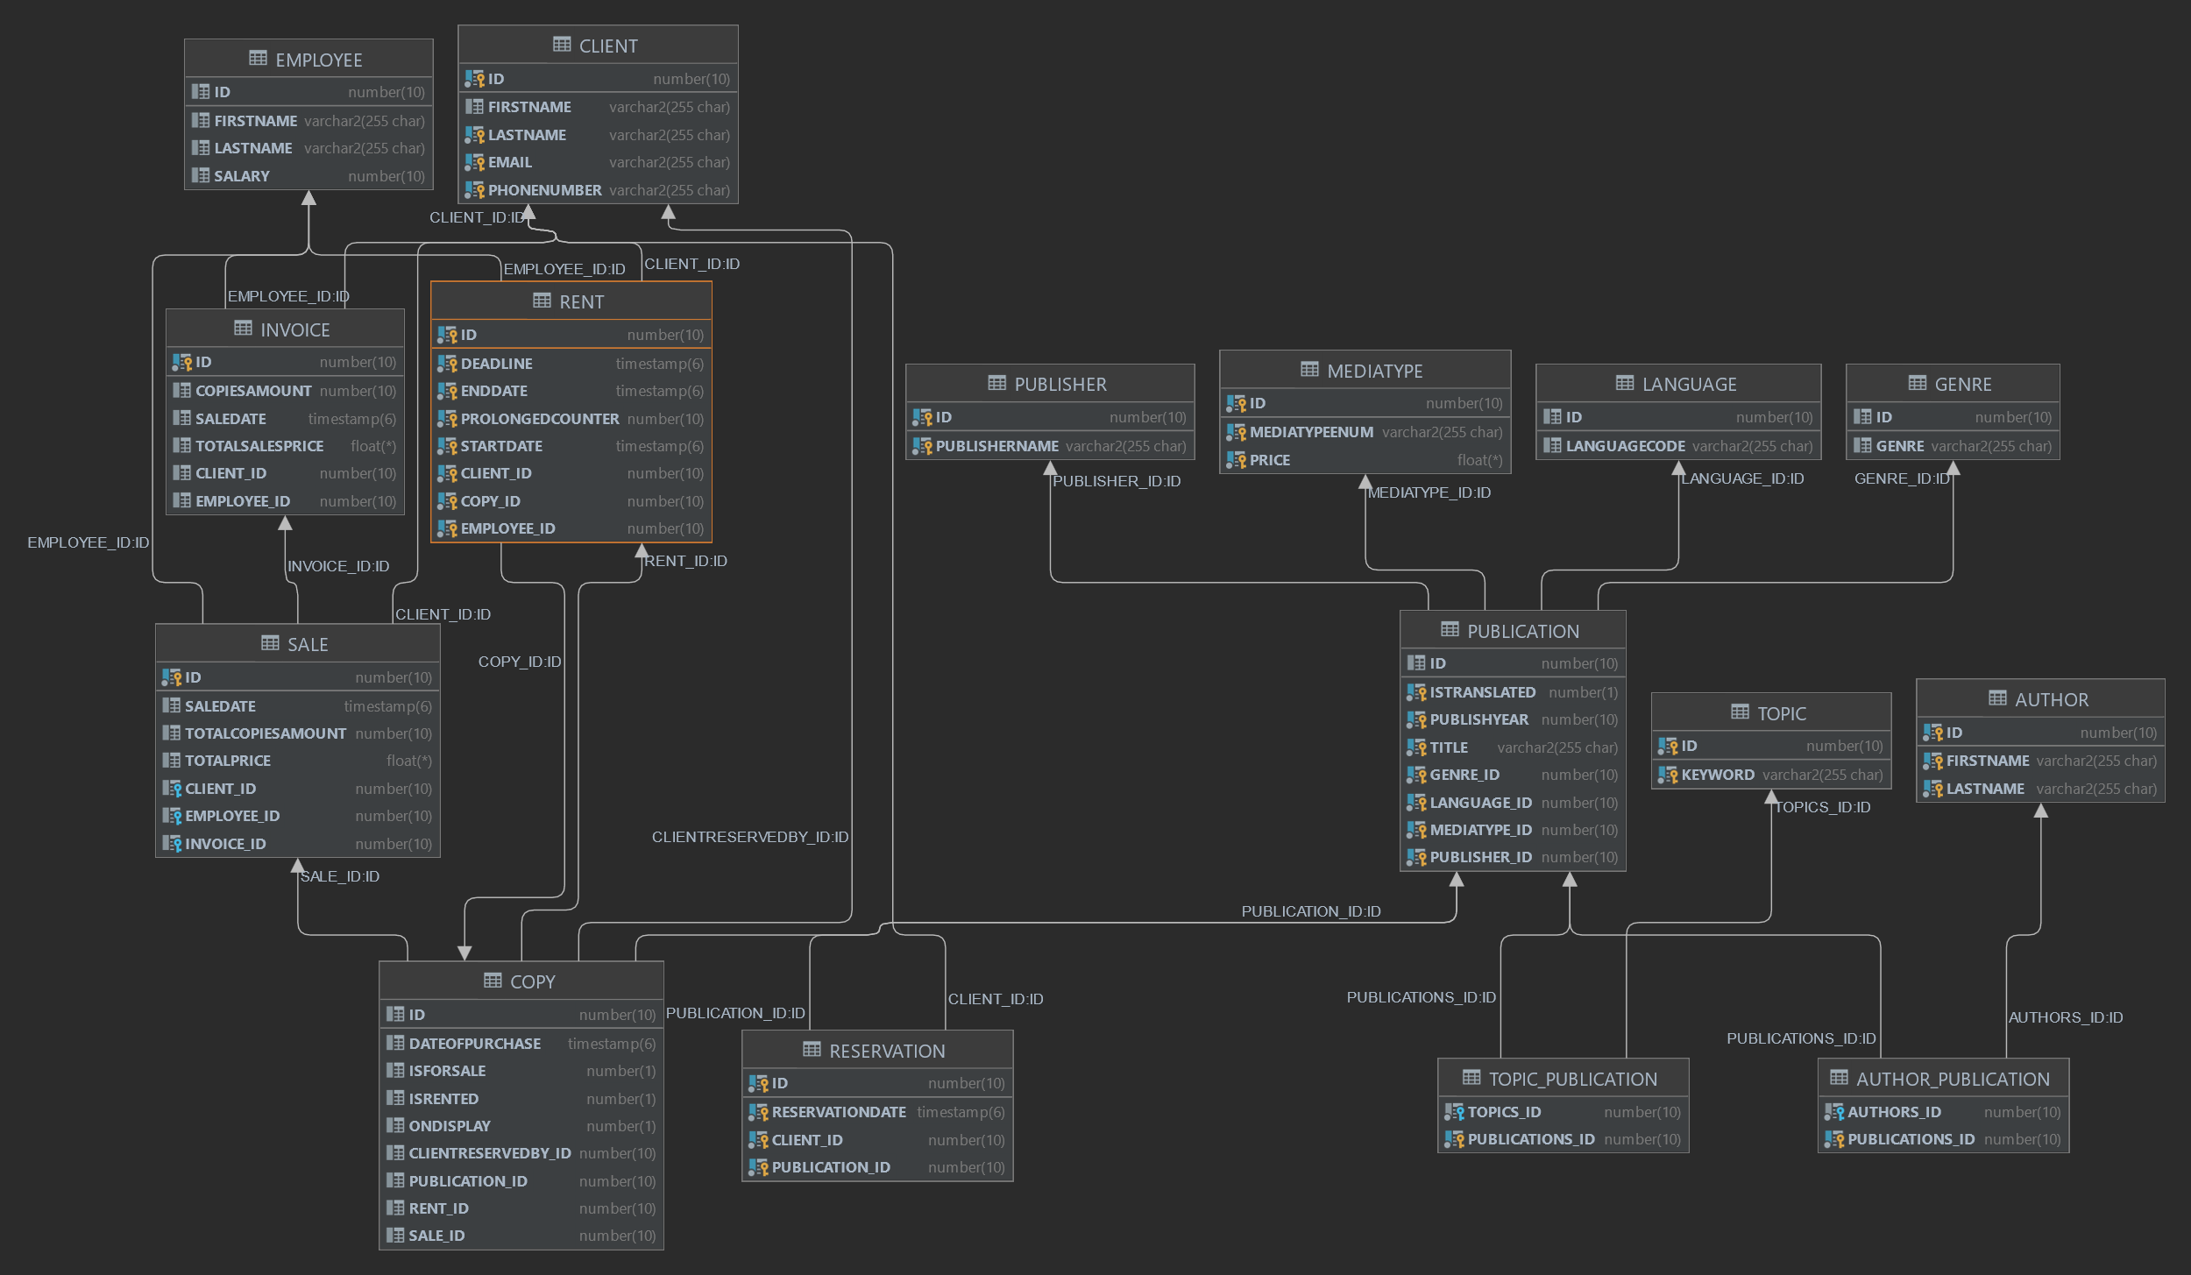

Slide 9
02
Projektstruktur

Slide 10
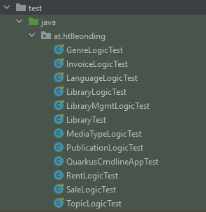
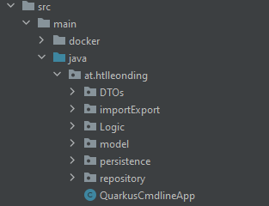
Projekt Struktur

Slide 11
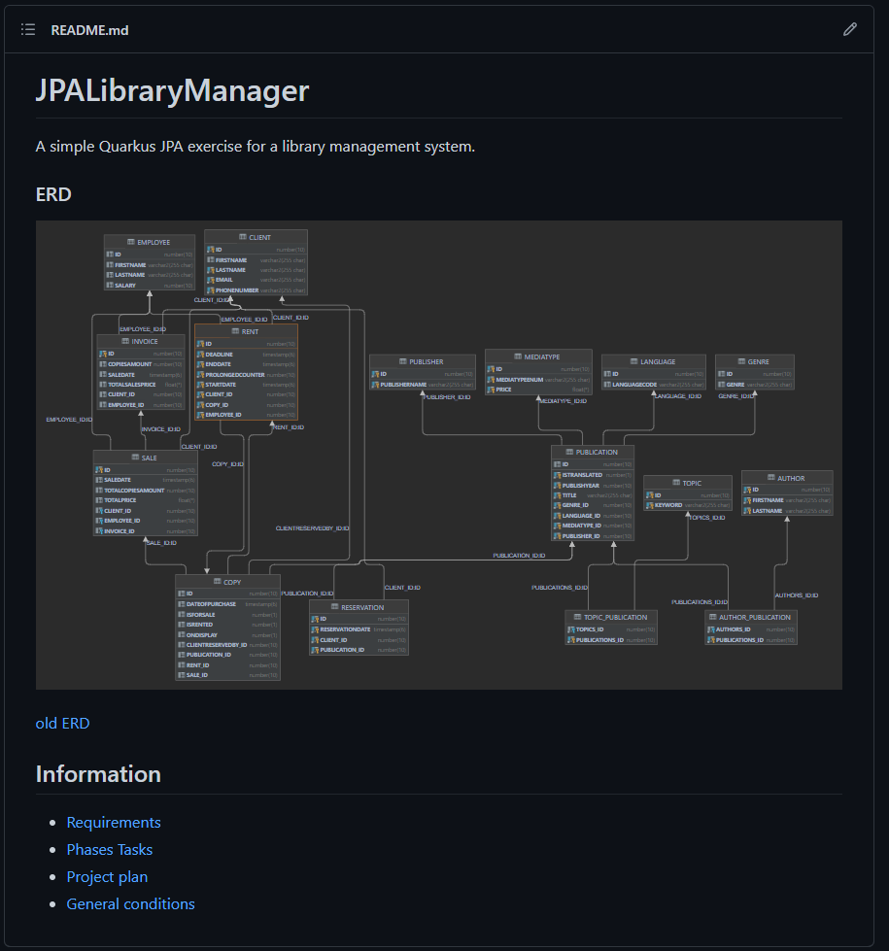
Projekt Struktur

Slide 12
03
Ablauf

Slide 13
ERD
Zeno
Martin
William

Slide 14
Entitäten
Romeo
Martin
William
Yimne

Slide 15
Entitäten Unit Tests
Romeo

Slide 16
Business Logic
Martin
ERD Änderungen
Mit IDs gearbeitet

Slide 17
Business Logic
Martin & Zeno & Romeo & William
Statt IDs Objekte

Slide 18
Library Test
Alle Tests: Zeno & Romeo
Business Logic und Persistance aufräumen
ERD Änderungen

Slide 19
XML
Romeo
Export von Medien und Kunden
XML Tests

Slide 20
04
Schwierigkeiten

Slide 21
Schwierigkeiten
ERD Komplexität
Dauernde ERD Änderung
Objektbeziehungen
Wechsel von IDs auf Objekte
Auf essenzielle Fehler erst später daraufkommen

Slide 22
03
Aktueller Stand

Slide 23
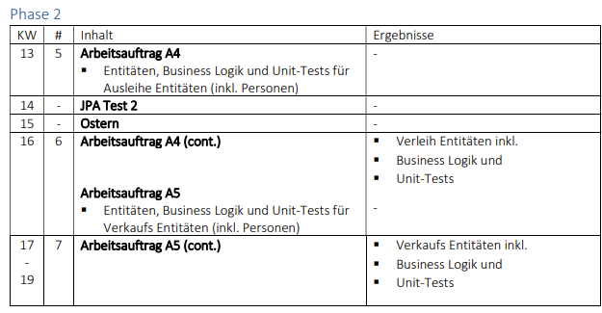
Aktueller Stand

Slide 24
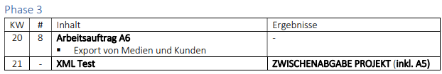
Aktueller Stand

Slide 25
04
Insights

Slide 26
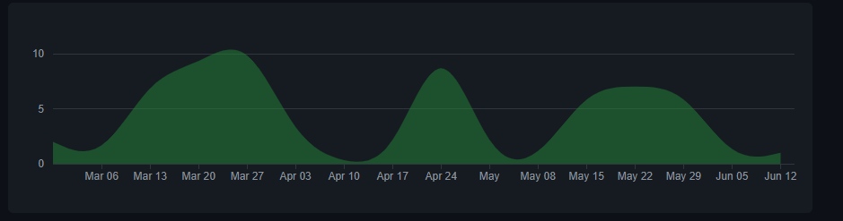
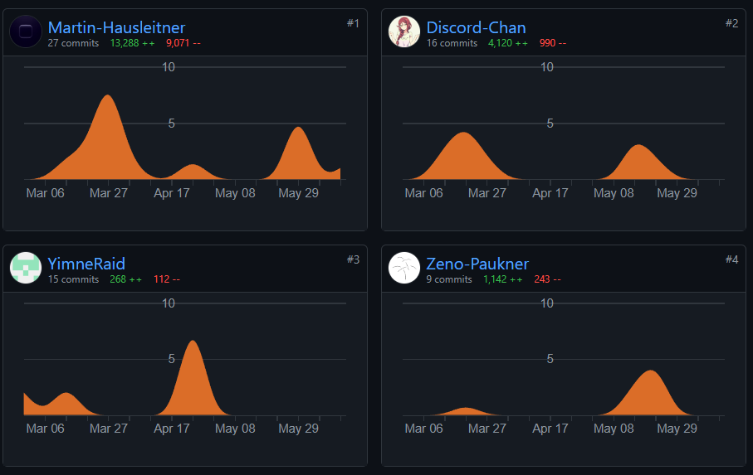
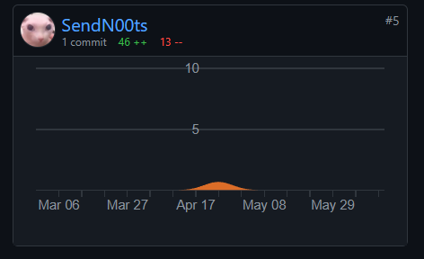

Slide 27
Danke

